Slide 1
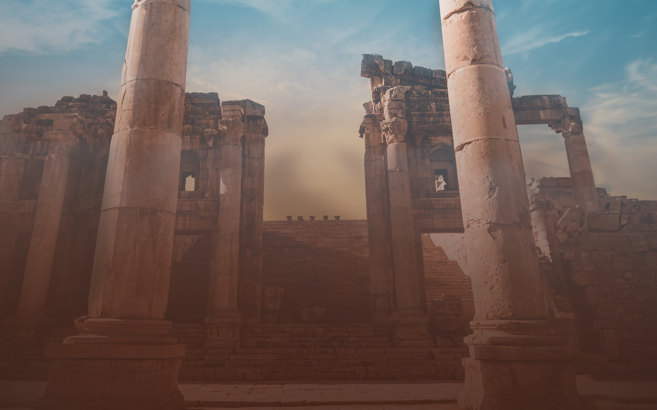

PUESTOS LOS OJOS EN
HEBREOS 12:1-2

Slide 2
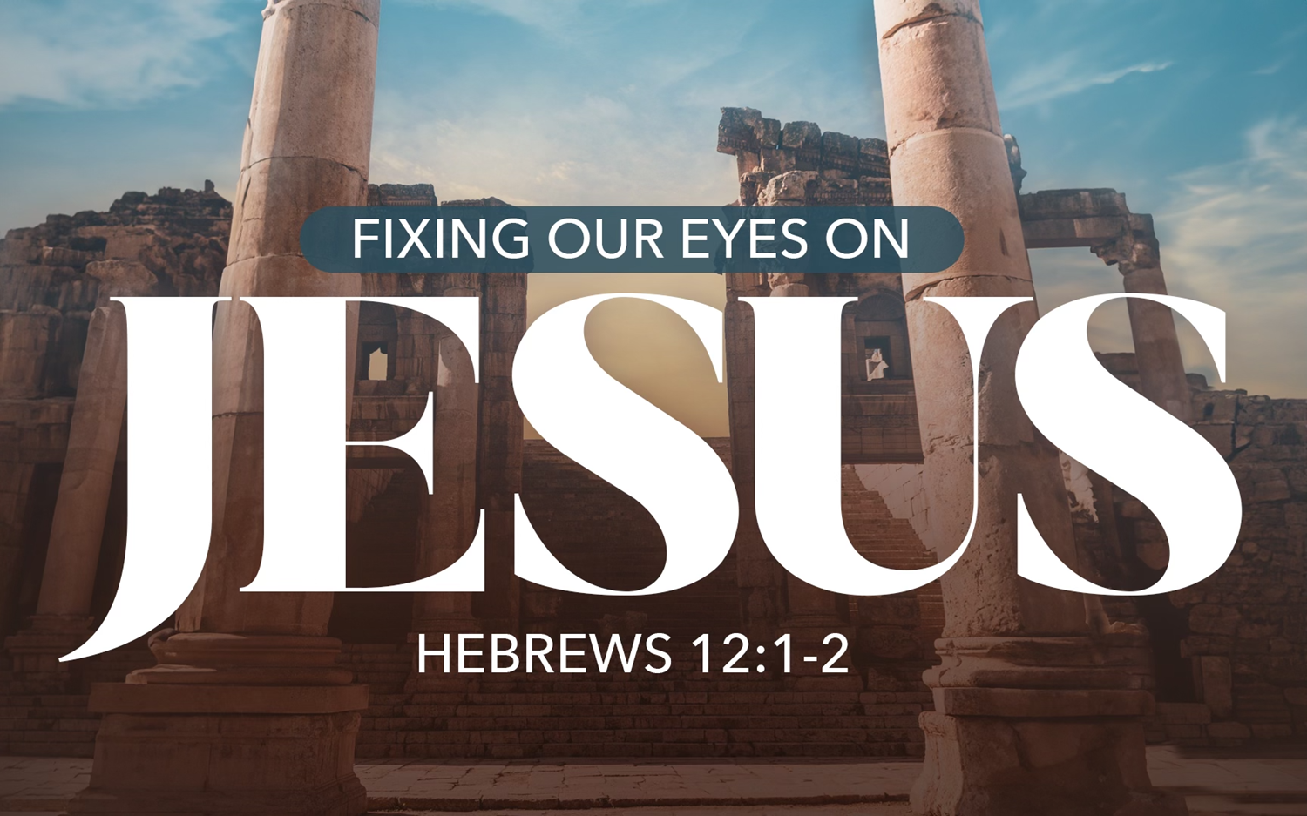

Key Verse
“¹ Por tanto, puesto que tenemos en derredor nuestro tan gran nube de testigos, despojémonos también de todo peso y del pecado que tan fácilmente nos envuelve, y corramos con paciencia la carrera que tenemos por delante,
2 puestos los ojos en Jesús, el autor y consumador de la fe, quien por el gozo puesto delante de Él soportó la cruz, despreciando la vergüenza, y se ha sentado a la diestra del trono de Dios”.

Slide 3
Key Verse
“¹ Por tanto, puesto que tenemos en derredor nuestro tan gran nube de testigos, despojémonos también de todo peso y del pecado que tan fácilmente nos envuelve, y corramos con paciencia la carrera que tenemos por delante,
2 puestos los ojos en Jesús, el autor y consumador de la fe, quien por el gozo puesto delante de Él soportó la cruz, despreciando la vergüenza, y se ha sentado a la diestra del trono de Dios”.

Slide 4
Key Verse
“¹ Por tanto, puesto que tenemos en derredor nuestro tan gran nube de testigos, despojémonos también de todo peso y del pecado que tan fácilmente nos envuelve, y corramos con paciencia la carrera que tenemos por delante,
2 puestos los ojos en Jesús, el autor y consumador de la fe, quien por el gozo puesto delante de Él soportó la cruz, despreciando la vergüenza, y se ha sentado a la diestra del trono de Dios”.
Quién Él es
Lo que Él ha hecho
Por qué lo hizo
Cómo debemos de responder

Slide 5

Otras actividades relacionadas con nuestro tema
Clases de niños – Evangelios
Lecturas públicas – domingos mañana y tarde
Plan de lectura annual – copias en el vestíbulo
Estudios de fin del año – tema será sobre Cristo
Himno – “Miro hacia Ti”
Pódcast

Slide 6


Podcasts
de 10-15 minutos
Relacionados con la lectura anual
Disponibles en Spotify
Estén pendientes de un email con un enlace
Códigos QR

Slide 7
PROPÓSITO DEL TEMA:
El tema de este año está diseñado para ayudarnos a tanto centrarnos en Jesús como vivir como Él. Nuestro versículo temático enfatiza la identidad, vida y confiabilidad increíbles del Señor. Poner nuestros ojos en Jesús nos ayudará a:
Quitar nuestra atención de las distracciones de la vida y ponerla en el ejemplo perfecto de Jesús.
Centrarnos en Jesús para que podamos ser más como Él.
Reconocer lo que hizo que Jesús fuera único, y por lo tanto lo que hace que Sus discípulos sean diferentes del mundo.
Aprender de Jesús como correr bien nuestra carrera de fe.
Nuestro deseo es que las lecciones, el plan de lectura y los estudios relacionados nos acerquen al corazón de Jesús.
LECCIONES:
Introducción: Puestos los ojos en Jesús
Centrándonos en Jesús:
  Su identidad: El autor y consumador de la fe
  Su motivación: El gozo puesto delante de Él
  Su vida: Soportando la cruz, despreciando la vergüenza
  Su exaltación: Sentándose a diestra del trono de Dios
  Su confiabilidad: El mismo ayer y hoy y por los siglos
Viviendo como Jesús
  Despojándonos de todo peso y pecado (12:1)
  Participando de Su santidad (12:3-17)
  Buscando la ciudad que está por venir (12:28-29; 13:14)
  Amor sacrificial (13:1-6, 15-19)
  Rechazando doctrinas extrañas (13:7-14)
  Jesús obrando en nosotros (13:20-25)
TEMA ANUAL 2023-2024:
“Puestos los ojos en Jesús, el autor y consumador de la fe, quien por el gozo puesto delante de Él soportó la cruz, despreciando la vergüenza, y se ha sentado a la diestra del trono de Dios”.
Iglesia de Cristo
de Embry Hills
embryhills.com/esp

Slide 8
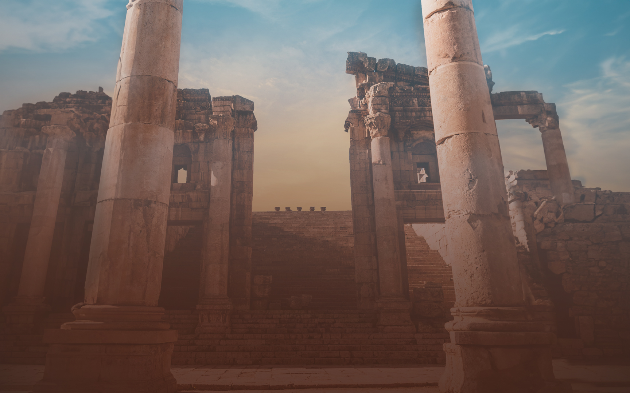
El contexto de nuestro pasaje temático
Hebreos 10:26 – 11:40

Slide 9
Corriendo con paciencia – Hebreos 12:1
“¹ Por tanto, puesto que tenemos en derredor nuestro tan gran nube de testigos, despojémonos también de todo peso y del pecado que tan fácilmente nos envuelve, y corramos con paciencia la carrera que tenemos por delante,

Slide 10
Poniendo nuestros ojos en Jesús
² puestos los ojos en Jesús, el autor y consumador de la fe, quien por el gozo puesto delante de Él soportó la cruz, despreciando la vergüenza, y se ha sentado a la diestra del trono de Dios”.
Autor y consumador de nuestra fe
Soportó la cruz
Despreciando la vergüenza
Motivado por el gozo
puesto delante de Él
Sentado a la diestra del trono de Dios
NTV Campeón que inicia y perfecciona
BLP Origen y plenitud
NVI Iniciador y perfeccionador
NBLA Autor y consumador
RV60 Autor y consumador

Slide 11
Sal a Su encuentro – Hebreos 13:12-15
¹² Por lo cual también Jesús, para santificar al pueblo mediante Su propia sangre, padeció fuera de la puerta. 13 Así pues, salgamos a Su encuentro fuera del campamento, llevando Su oprobio. 14 Porque no tenemos aquí una ciudad permanente, sino que buscamos la que está por venir. 15 Por tanto, ofrezcamos continuamente mediante Él, sacrificio de alabanza a Dios, es decir, el fruto de labios que confiesan Su nombre.

Slide 12
Una invitación – Hebreos 13:20-21
²⁰ Y el Dios de paz, que resucitó de entre los muertos a Jesús nuestro Señor, el gran Pastor de las ovejas mediante la sangre del pacto eterno, 21 los haga aptos en toda obra buena para hacer Su voluntad, obrando Él en nosotros lo que es agradable delante de Él mediante Jesucristo, a quien sea la gloria por los siglos de los siglos. Amén.

Slide 13
PUESTOS LOS OJOS EN
HEBREOS 12:1-2

